Slide 1

Тема уроку: Цикли, break i continue

Slide 2
Цикли в Python
Цикли використовуються для повторення виконання певного блоку коду. Наприклад, якщо нам потрібно показати певне повідомлення 100 разів, ми можемо використати цикл. Це простий приклад, але за допомогою циклів ми можемо зробити багато речей.
Є 2 типи циклів у Python:
цикл for;
цикл while.

Slide 3
Цикл while в Python
Цикл while використовується для виконання блоку коду доти, доки не буде досягнуто певної умови.
Синтаксис циклу while:
1 2 | while умова: # блок коду для виконання
Алгоритм дій:
Спочатку цикл while обробляє умову.
Якщо умова обчислюється як True, то виконується код всередині циклу while.
Потім умова повторно обробляється. Цей процес триває доти, доки умова не стане False.
Якщо умова обчислюється як False, цикл завершує своє виконання.

Slide 4
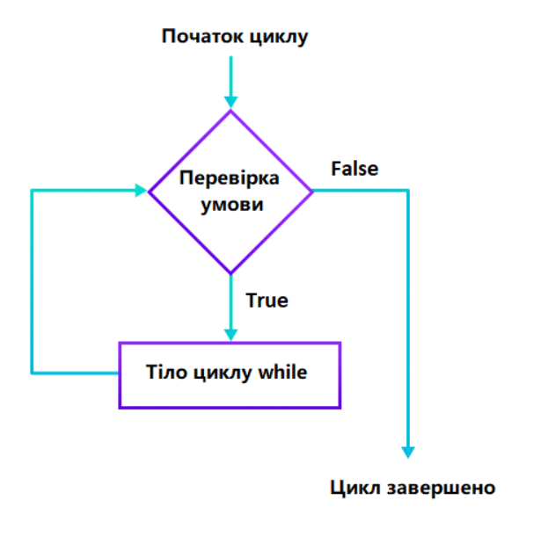
Цикл while в Python
# У цій програмі ми виводимо числа від 1 до 5
# Ініціалізація змінних
i = 1
n = 5
# Цикл while з i = 1 до 5
while i <= n:
print(i)
i = i + 1
Результат:
1
2
3
4
5

Slide 5
Цикл while в Python
Змінні | Умова: i <= n | Дія
i = 1 n = 5 | True | Виводиться 1. Змінна i збільшується до 2.
i = 2 n = 5 | True | Виводиться 2. Змінна i збільшується до 3.
i = 3 n = 5 | True | Виводиться 3. Змінна i збільшується до 4.
i = 4 n = 5 | True | Виводиться 4. Змінна i збільшується до 5.
i = 5 n = 5 | True | Виводиться 5. Змінна i збільшується до 6.
i = 6 n = 5 | False | Цикл завершено.

Slide 6
Цикл while в Python
# У цій програмі ми обчислюємо суму чисел доти,
# доки користувач не введе 0
total = 0
number = int(input('Enter a number: '))
# Додаємо числа, доки number не дорівнюватиме 0
while number != 0:
total += number # total = total + number
# Запитуємо користувацький ввід
number = int(input('Enter a number: '))
print('total =', total)
Результат:
Enter a number: 12
Enter a number: 4
Enter a number: -5
Enter a number: 0
total = 11

Slide 7
Нескінченний цикл while у Python
age = 32
# Умова для перевірки завжди дорівнює True
while age > 18:
print('You can vote')
Цикл while з частиною else в Python
counter = 0
while counter < 3:
print('Inside loop')
counter = counter + 1
else:
print('Inside else')
Результат:
Inside loop
Inside loop
Inside loop
Inside else

Slide 8
Цикл while з частиною else в Python
counter = 0
while counter < 3:
# Цикл завершує своє виконання через оператор break.
# Блок else не виконується
if counter == 1:
break
print('Inside loop')
counter = counter + 1
else:
print('Inside else')
Результат:
Inside loop

Slide 9
for проти while в Python
Цикл for зазвичай використовується, коли відома кількість ітерацій. Наприклад:
1 2 3 | # Даний цикл повторюється 4 рази (від 0 до 3) for i in range(4): print(i)
Цикл while зазвичай використовується, коли кількість ітерацій невідома. Наприклад:
1 2 | while умова: # Код виконується доти, доки умова не стане False

Slide 10
Цикл for в Python
Цикл for використовується для виконання блоку коду певну кількість разів. Він використовується з будь-якими послідовностями, такими як списки, кортежі, рядки та ін.
Синтаксис циклу for:
1 2 | for val in послідовність: # блок коду для виконання
Тут val отримує доступ до кожного елемента послідовність на кожній ітерації. Цикл продовжується доти, доки не буде досягнутий останній елемент у послідовність.

Slide 11
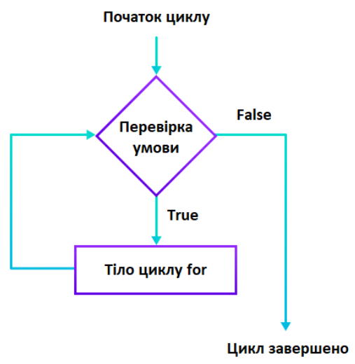
Цикл for в Python
Розглянемо приклад використання циклу for зі списком:
1 2 3 4 5 | languages = ['Swift', 'Python', 'Go', 'JavaScript'] # Отримуємо доступ до елементів списку, використовуючи цикл for for language in languages: print(language)
Результат:
Swift
Python
Go
JavaScript
Тут ми створили список language. Спочатку значенням language є перший елемент списку, тобто Swift, після чого виконується код всередині циклу — оператор print. Потім language оновлюється значенням наступного елемента списку, і оператор print виконується знову. Таким чином, цикл виконується доти, доки не буде досягнутий останній елемент списку.

Slide 12
Цикл for та range()
Діапазон — це ряд значень між двома числовими інтервалами. У Python використовується вбудована функція range() для визначення діапазону значень. Наприклад:
values = range(4)
Тут 4 всередині range() визначає діапазон, що містить значення 0, 1, 2, 3. У Python ми можемо використовувати цикл для діапазонів значень. Наприклад:
1 2 3 4 5 6 | # Використовуємо функцію range() для визначення діапазону значень values = range(4) # Виконуємо ітерації з i = 0 до i = 3 for i in values: print(i)
Результат:
0
1
2
3

Slide 13
Цикл for та range()
Тут ми використали цикл для перебору значень в діапазоні від 0 до 3. Значення i встановлюється рівним 0 і оновлюється до наступного значення діапазону на кожній ітерації. Цей процес триває доти, доки не буде досягнуто значення 4.
Ітерація | Умова | Дія
1 | True | Виводиться 0. Змінна i збільшується до 1.
2 | True | Виводиться 1. Змінна i збільшується до 2.
3 | True | Виводиться 2. Змінна i збільшується до 3.
4 | True | Виводиться 3. Змінна i збільшується до 4.
5 | False | Цикл завершено.

Slide 14
Цикл for та else
Цикл for також може мати необов’язковий блок else, який виконується після завершення циклу. Наприклад:
1 2 3 4 5 6 | digits = [0, 1, 4] for i in digits: print(i) else: print("No items left.")
Примітка: Блок else не виконуватиметься, якщо цикл for зупинено оператором break.
Результат:
0
1
4
No items left.
Тут цикл for виводить усі елементи списку digits. Після завершення циклу інтерпретатор виконує блок else і виводить No items left.

Slide 15
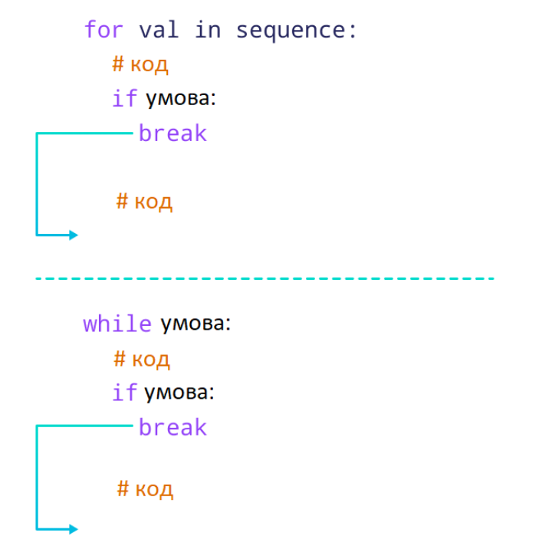
Оператор break в Python
Оператор break використовується для негайного завершення циклу.
Синтаксис оператора break наступний:
1 | break

Slide 16
Оператор break та цикл for
Ми можемо використовувати оператор break із циклом for для завершення виконання циклу при досягненні певної умови. Наприклад:
1 2 3 4 | for i in range(5): if i == 3: break print(i)
Результат:
0
1
2
Тут ми використали цикл for для виводу значення змінної i. Зверніть увагу на використання оператора break:
1 2 | if i == 3: break

Slide 17
Оператор break та цикл while
Ми також можемо завершити виконання циклу while за допомогою оператора break. Наприклад:
1 2 3 4 5 6 7 8 9 | i = 1 while i <= 10: print('6 * ',(i), '=',6 * i) if i >= 5: break i = i + 1
Тут ми використали цикл while, щоб знайти перші 5 множників для числа 6. Зверніть увагу на використання оператора break:
Результат:
6 * 1 = 6
6 * 2 = 12
6 * 3 = 18
6 * 4 = 24
6 * 5 = 30
Якщо i більше або дорівнює 5, цикл while завершується.

Slide 18
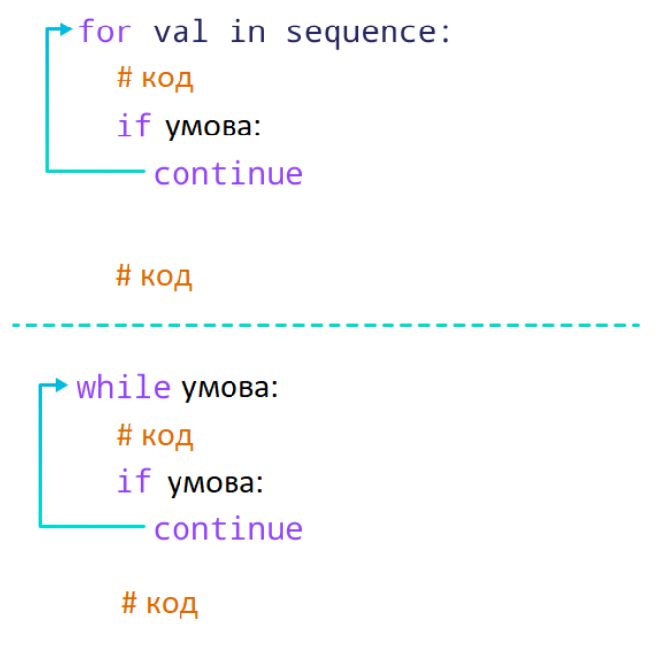
Оператор continue в Python
Оператор continue використовується для пропуску поточної ітерації циклу, та переходу до наступної ітерації.
Синтаксис оператора continue:
1 | continue
Робота оператора continue в Python:

Slide 19
Оператор continue та цикл for
Ми можемо використовувати оператор continue із циклом for, щоб пропустити поточну ітерацію циклу та перейти до наступної. Наприклад:
Результат:
0
1
2
4
1 2 3 4 | for i in range(5): if i == 3: continue print(i)

Slide 20
Оператор continue та цикл while
1 2 3 4 5 6 7 8 9 10 11 | # Виводимо на екран непарні числа від 1 до 10 num = 0 while num < 10: num += 1 if (num % 2) == 0: continue print(num)
Результат:
1
3
5
7
9

